Slide 1


Основы программирования на C#
Занятие №1. Введение в С# и .NET Framework

Slide 2
Литература
CLR via C#. Программирование на платформе Microsoft .NET Framework 4.0 на языке C# (CLR via C#, Third Edition) Джеффри Рихтер (Jeffrey Richter) http://oz.by/books/more1028671.html http://www.microsoft.com/learning/en/us/book.aspx?ID=13874&Locale=en-us
Язык программирования C# 2010 и платформа .NET 4.0 Эндрю Троелсен (Andrew Troelsen) http://oz.by/books/more10158206.html http://www.apress.com/9781430225492
C# Language Specification "C:\Program Files (x86)\Microsoft Visual Studio 11.0\VC#\Specifications\1033\ CSharp Language Specification.doc "

Slide 3
Ссылки
Microsoft Developer Network - http://msdn.microsoft.com/ru-ru/
http://www.asp.net/
http://channel9.msdn.com/
С# Little Wonders - http://blackrabbitcoder.net/category/11989.aspx
Форумы:
[RUS] http://www.rsdn.ru/
[RUS] www.sql.ru/forum/
[ENG] http://stackoverflow.com/

Slide 4
Visual Studio
IDE – Integrated Development Environment
Visual Studio 2010, скоро выйдет 2012 http://www.microsoft.com/visualstudio/ru-ru/products/2010-editions/express
Редакции: Express (бесплатная), Professional, Premium, Ultimate.
Расширения для Visual Studio http://visualstudiogallery.msdn.microsoft.com/
ReSharper - http://www.jetbrains.com/resharper/

Slide 5
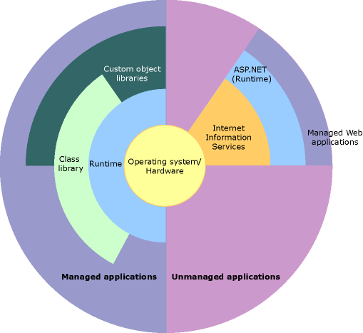
.NET Framework – Managed platform

Slide 6
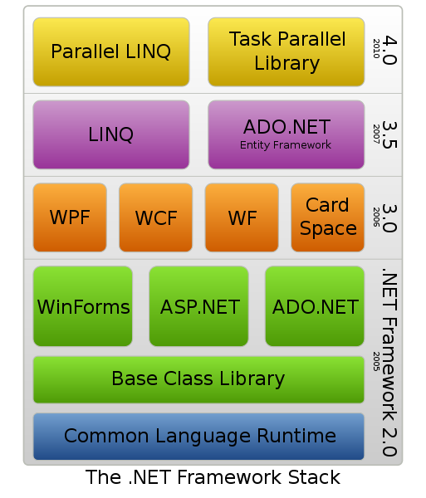
.NET Framework

Slide 7
.NET Framework
CLR – Common Language Runtime – Общеязыковая исполняющая среда
C++/CLI, C#, Visual Basic .NET, F#, Iron Python, Iron Ruby, and an Intermediate Language (IL) Assembler
Управляет памятью, потоками, исполнением кода, проверками кода на безопасность, JIT-компиляция.
Managed/Unmaged – Управляемый/Неуправляемый код
Код предназначенный для исполнения из под CLR является управляемым
GC – Garbage collector – Сборщик мусора.

Slide 8
Visual Studio - Демонстрация

Slide 9
Понятие сборки
Код
JIT
Just In Time - компилятор
Сборка
(Исполняемый файл)
Сборка
(Библиотека .dll)
Манифест
Метаданные
Метаданные
CIL - Код
CIL - Код

Slide 10
Важность метаданных
CLR использует метаданные во время проверки кода чтобы убедиться что код использует только типо-безопасные операции.
Метаданные позволяют выполнить сериализацию содержимого объекта в набор байтов на одной машине и десериализовать на другой. Создав таким образом точную копию. Используется при передаче данных между доменами приложения и в технологии .NET Remoting (практически не используется).
Метаданные позволяют сборщику мусора отслеживать жизненный цикл объектов. Тип любого объекта определяется через метаданные, и, оттуда же, берется иноформация о полях объекта ссылающиеся на другие объекты.
Метаданные доступны на этапе исполнения через механизм «отражения» (reflection).

Slide 11
IL-код - Демонстрация

Slide 12
Утилиты для работы с декомпилированным кодом
IL Dasm – часть SDK
DotPeek - http://www.jetbrains.com/decompiler/

Slide 13
Типы.
Ссылочные (reference types) Значимые
(value types)
class
(Классы, массивы, делегаты и пр.)
Point a = new Point();
int и пр.
float
struct
enum
(Переменные, а также перечисления и структуры)
int a;
float x,y;

Slide 14
Структурные и ссылочные типы. Пример.
struct Point //Структура
{
public int x, y;
public Point(int X, int Y)
{
x = X;
y = Y;
}
public void AddValue(int val)
{
x += val;
y += val;
}
public void Write()
{
Console.WriteLine("x={0}, y={1}", x, y);
}
}
class Program
{
static void Main(string[] args)
{
Point pt1 = new Point(100,200);
Point pt2 = pt1;
Console.Write("Point 1: ");
pt1.Write();
Console.Write("Point 2: ");
pt2.Write();
pt2.AddValue(300);
Console.WriteLine("\nAfter increment:");
Console.Write("Point 1: ");
pt1.Write();
Console.Write("Point 2: ");
pt2.Write();
}
}
class Point //Класс
{
public int x, y;
public Point(int X, int Y)
{
x = X;
y = Y;
}
public void AddValue(int val)
{
x += val;
y += val;
}
public void Write()
{
Console.WriteLine("x={0}, y={1}", x, y);
}
}
class Program
{
static void Main(string[] args)
{
Point pt1 = new Point(100,200);
Point pt2 = pt1;
Console.Write("Point 1: ");
pt1.Write();
Console.Write("Point 2: ");
pt2.Write();
pt2.AddValue(300);
Console.WriteLine("\nAfter increment:");
Console.Write("Point 1: ");
pt1.Write();
Console.Write("Point 2: ");
pt2.Write();
}
}

Slide 15
Типы данных
Типы .NET | Псевдоним в C# | Диапазон принимаемых значений
Byte | byte | 0..255
SByte | sbyte | –128..127
Int16 | short | –32 768..32 767
Int32 | int | –2 147 483 648..2 147 483 647
Int64 | long | -9 223 372 036 854 775 808.. 9 223 372 036 854 775 807
UInt16 | ushort | 0..65535
UInt32 | uint | 0..4 294 967 295
UInt64 | ulong | 0..18 446 744 073 709 551 615
Char | char | Символ в кодировке Unicode
Single | float | Точность: от 1.5 × 10⁻⁴⁵ до 3.4 × 10³⁸, 7 цифр
Double | double | Точность: от 5.0 × 10⁻³²⁴ до 1.7 × 10³⁰⁸, 14-15 цифр
Decimal | decimal | Точность: от 1.0 × 10⁻²⁸ до 7.9 × 10²⁸, 28 цифр
String | string | Массив переменных типа char
Boolean | bool | true / false

Slide 16
Класс String
Ссылочный тип, но!
Значение string являются неизменяемыми
Каждая операция создает новый экземпляр
Класс string является sealed
При сборке строки используйте System.Text.StringBuilder

Slide 17
Форматированный вывод переменной.
double v = 1234569.8434;
Console.WriteLine("C: {0:C}", v); //денежный
Console.WriteLine("D10: {0:D10}", (int)v); //десятичный
Console.WriteLine("E: {0:E}", v); //экспоненциальный
Console.WriteLine("F5: {0:F5}", v); //дробный
Console.WriteLine("N: {0:N}", (int)v); //номер
Console.WriteLine("X: {0:X}", (int)v); //шестнадцатеричный

Slide 18
Операторы (В порядке убывания приоритетов).
Унарные :
+ - ! ~ ++ --
* / %
+ -
<< >>
< > <= >= is as
== !=
&
^
|
&&
||
= *= /= %= += -= <<= >>= &= ^= |=
? :
Бинарные
Тернарный

Slide 19
If...else
if( <условие> )
{
<операторы – если условие истинно>
}
Или
if( <условие> )
{
<операторы – если условие истинно>
}
else
{
<операторы – если условие ложно>
}
static void Main(string[] args)
{
char c = (char)Console.Read();
if (c >= 'a' && c <= 'z' || c >= 'A' && c <= 'Z')
{
Console.WriteLine("Letter");
}
else
{
Console.WriteLine("Symbol");
}
}

Slide 20
Switch..case..default
switch( <переменная> )
{
case <значение1>:
<операторы>
break;
case <значение2>:
<операторы>
break;
...
default:
<операторы>
break;
}
static void Main(string[] args)
{
Console.Write("Your unswer(yes\\no\\maybe): ");
string str = Console.ReadLine();
switch (str)
{
case "yes" :
Console.WriteLine("Agreed!");
break;
case "no" :
Console.WriteLine("Canseled!");
break;
case "maybe" :
Console.WriteLine("Wrong unswer! Tru again!");
break;
default:
Console.WriteLine("Fatal ERROR!");
break;
}
}

Slide 21
Циклы.
while( <условие> )
<оператор>
или
while( <условие> )
{
<оператор 1>
<оператор 2>
...
<оператор n>
}
for(<инициализация>; <условие>; <выражения приращения> )
<оператор>
Или
for(<инициализация>; <условие>; <выражения приращения> )
{
<оператор 1>
<оператор 2>
...
<оператор n>
}
do
<оператор>
while( <условие> );
Или
do
{
<оператор 1>
<оператор 2>
...
<оператор n>
}
while( <условие> );
foreach(<тип объекта> <имя объекта> in <контейнер> )
<оператор>
Или
foreach(<тип объекта> <имя объекта> in <контейнер> )
{
<оператор 1>
<оператор 2>
...
<оператор n>
}

Slide 22
Циклы.
static void Main(string[] args)
{
int[] arr = new int[10];
int i;
Console.WriteLine("Enter Array:");
for (i = 0; i < 10; i++)
arr[i] = int.Parse( Console.ReadLine() );
Console.Write("Done! Enter element: ");
string str = Console.ReadLine();
int elem = Convert.toInt32(str);
i = 0;
while (i < 10)
{
if (arr[i] == elem)
{
Console.WriteLine("Element found at {0} position!", i);
break;
}
i++;
}
Console.WriteLine("\nOutput array:");
foreach (int val in arr)
{
Console.Write(" {0},", val);
}
}

Slide 23
Константы.
const
readonly
Статические данные.
static

Slide 24
Массивы.
<тип>[] <имя> = new <тип>[количество]
Одномерный массив:
int[ ] arr = new int[40];
int[ ] arr = new int[5] { 3,4,5,6,3};
Двумерный прямоугольный массив:
int[,] arr = new int[20,30];
Двумерный ломаный массив:
int[ ][ ] arr = new int[5][];
arr[0] = new int[8];
arr[1] = new int[5];
arr[2] = new int[7];
arr[3] = new int[12];
arr[4] = new int[5];
Метода класса System.Array:
Clear(), CopyTo(), GetLength(), Length, GetValue() SetValue(),Reverse(), Sort()
См. также класс ArraySegment

Slide 25
Перечисления enum.
enum <Имя перечисления>
{
<Имя 1-го элемента> = <Числовое значение>,
<Имя 2-го элемента> = <Числовое значение>,
. . .
<Имя n-го элемента> = <Числовое значение>
}
enum Cars
{
Mersedes = 0,
Porsche = 5,
BMW = 100,
Lamborgini = 140,
Ferrari = 500
}
class Program
{
static void Main(string[] args)
{
Cars car1 = Cars.Mersedes, car2 = (Cars)140;
Console.WriteLine("{0}, {1}", car1, car2);
if (car2 == Cars.BMW)
Console.WriteLine("Now Car2 is BMW");
else if (car2 == Cars.Lamborgini)
Console.WriteLine("Now Car2 is Lamborgini");
else
Console.WriteLine("Now Car2 is unknown");
}
}

Slide 26
Структуры struct.
struct <Имя структуры>
{
<элементы структуры>
}
struct Point
{
public int x, y;
public Point(int X, int Y)
{
x = X;
y = Y;
}
public void AddValue(int val)
{
x += val;
y += val;
}
public void Write()
{
Console.WriteLine("x={0}, y={1}", x, y);
}
}
class Program
{
static void Main(string[] args)
{
Point pt1 = new Point(4,3);
pt1.x = 1;
pt1.y = 5;
pt1.Write();
}
}

Slide 27
Строки.
static void Main(string[] args)
{
string str1 = "Hello";
string str2 = "world!";
Console.WriteLine("{0}, {1}", str1, str2);
Console.WriteLine(str1 + ", " + str2);
string str3 = str1 + ", my dear " + str2;
Console.WriteLine(str3);
double pi = 3.1415926535897932384626433832795;
string str4 = "Pi value is: " + pi.ToString();
Console.WriteLine(str4);
}
Имя члена | Назначение
Length | Длина строки
Concat(); оператор + | Склеивает 2 строки в одну
CompareTo() | Сравнивает строки
Inset() | Вставляет строку в текущую
Remove() Replace() | Удаляет или замет данные в строке
ToUpper() ToLower() | Переводит строку в верхний или нижний регистр

Slide 28
Задание
Написать калькулятор, производящий 4 или 5 математических операций с тремя(или больше) дробными числами.
Калькулятор принимает строку в виде “a # b # c”, где символ # - это любой математический оператор ( +, - , * , / , ^ ). Программа должна считывать выражение в строку, производить её разбор , записывая числа в соответствующие переменные и выполнять с ними нужные действия. Также программа должна правильно расставлять приоритеты, т.е. возведение в степень должно выполняться раньше умножения и деления, а умножение и деление – раньше сложения или вычитания, не зависимо от места их расположения.
Доп. Задание: Защитить программу от некорректного ввода данных. Программа должна считать выражения при введенном неполном выражении вида “a # b”. В случае ввода некорректных данных (букв, лишних символов) программа должна выдавать сообщение об ошибке, не вылетая.

